Slide 1
Конкурс
«У ёлочки в гостях»
Новогодняя познавательная игра-викторина
Правда или ложь
Подготовила педагог дополнительного образования «СОШ №1» г.Вуктыл,РК
Бабченкова Лилия Ильдусовна

Slide 2
Праздник Новый год родом из Древнего Египта. Ему насчитывается около 25 веков.
правда
ложь
Новый год, в том виде, в каком он нам известен, родом из Древнего Египта. На протяжении веков египтяне отмечали сентябрьский разлив реки Нил, который знаменовал собой начало нового посевного сезона и был крайне важным, жизненно важным событием. Уже тогда было принято устраивать ночные празднования с танцами и музыкой, дарить друг другу подарки.

Slide 3
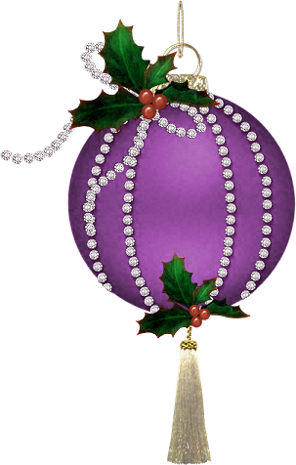
Юлий Цезарь ввел новый календарь. Датой встречи НОВОГО ГОДА стал первый день января.
правда
ложь
Юлий Цезарь ввёл новый календарь (в настоящее время он называется юлианским). Датой встречи Нового года стал первый день января. Месяц январь был назван в честь римского бога Януса (двуликого). Один лик Януса был якобы обращен назад к прошлому году, другой – вперед к новому. Праздник встречи нового года назывался «календы».

Slide 4
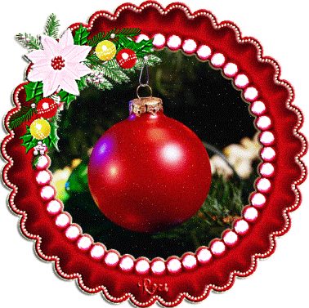
На Руси Новый год на протяжении многих веков праздновали 1 января.
правда
ложь
На Руси до XV века начало года праздновали 1 марта., в соответствии с сельскохозяйственными циклами. В 1600 году праздник перенесли на 1 сентября.

Slide 5
В 1699 году Новый год праздновали дважды.
правда
ложь
Накануне 1700 года Петр І издал указ праздновать Новый год по европейскому обычаю – 1 января. Петр повелел всем москвичам украсить свои дома и большие проезжие улицы сосновыми, еловыми, можжевеловыми ветвями. Все должны были поздравить родных и знакомых с праздником.

Slide 6
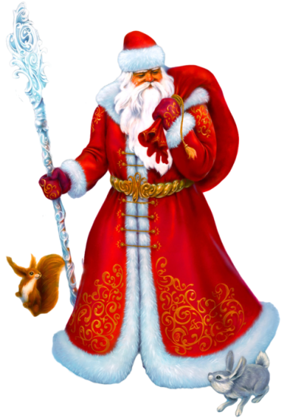
До 1699 года царь дарил каждому своему гостю по яблоку, поздравлял с Новым годом, с новым счастьем и называл братом.
правда
ложь
Новый год начинался 1 сентября, когда заканчивали сбор яблок.

Slide 7
Старый Новый год празднуется 31 декабря.
правда
ложь
Новый стиль – это реформа юлианского календаря, предпринятая по инициативе Папы Римского Григория XIII (григорианский, или новый стиль). Юлианский календарь с точки зрения астрономии был не точным и допускал ошибку, которая с годами накапливалась, что в результате выливалось в серьезные отклонения календаря от истинного движения Солнца. Разница между старым и новым стилем в XX веке составляла уже плюс 13 дней! Соответственно, день, бывший по старому стилю 1 января, в новом календаре стал 14 января. И современная ночь с 13 на 14 января в дореволюционные времена была новогодней ночью.

Slide 8
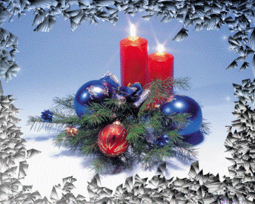
Предок Деда Мороза восточнослаянский дух холода Трескун был веселым и добродушным, дарил всем подарки.
правда
ложь
Дух холода Трескун или Студенец был суровым и , чтобы задобрить его, ему дарили подарки.

Slide 9
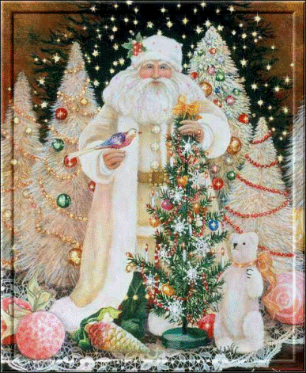
Русский Дед Мороз самый молодой из братьев – зарубежных новогодних персонажей.
правда
ложь
Дед Мороз впервые появился на Рождество в 1910 году, однако не приобрёл широкого распространения. В советский обиход Дед Мороз вернулся в канун 1936 года.

Slide 10
На голове у Деда Мороза красный колпак.
правда
ложь
Традиционная форма дедушкиной шапки – полуовал, пошла от русских царей – самых величественных особ. Допускается также круглая форма шапки. И называется она «боярка».

Slide 11
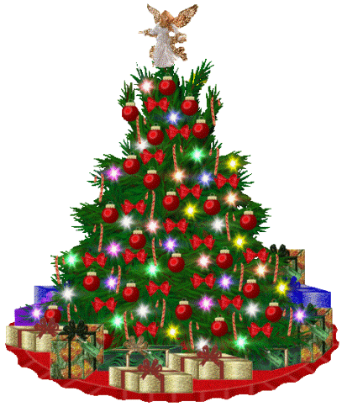
По указу Петра 1 с 1700 года во всех домах устанавливались новогодние елки.
правда
ложь
Однако обычай именно ставить елку, а не украшать ее ветками дом, появился позднее — лишь в 30-е гг. XIX в. Обычай этот пришел из Германии. Своей красотой и необычностью он быстро понравился русским людям. Традиция ставить и украшать елку в доме скоро перенеслась на улицу и, как говорят источники, в 1852 г. была украшена первая публичная ёлка.

Slide 12
Не у всех была возможность устанавливать новогодние ёлки, поэтому многие украшали, установленные во дворах палки. Отсюда пошло выражение «ёлки-палки».
правда
ложь
После смерти Петра I новогодние елки ставить перестали. Лишь владельцы трактиров украшали ими свои дома, причем эти елки стояли на трактирах круглый год — отсюда пошло их название — «ёлки-палки».

Slide 13
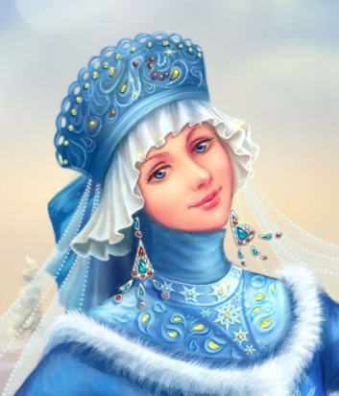
Образ Снегурочки придумали русский драматург А.Н.Островский и художник В.М.Васнецов
правда
ложь
Появилась она на свет в 1873 году благодаря одноименной пьесе-сказке А.Н. Островского, который, в свою очередь, художественно переработал один из вариантов народной сказки о девушке, вылепленной из снега и растаявшей от теплых солнечных лучей. Сюжет пьесы А.Н. Островского существенно отличается от народной сказки. Здесь Снегурочка — дочка Мороза. Она приходит к людям из леса, очарованная их красивыми песнями.

Slide 14
Как персонаж новогодних праздников Снегурочка появилась в послевоенные годы. С тех пор она стала спутницей Деда Мороза.
правда
ложь
В качестве постоянной спутницы Деда она возродилась лишь в начале 1950-х благодаря усилиям детских классиков Льва Кассиля и Сергея Михалкова, которые писали сценарии для кремлевских елок.

Slide 15
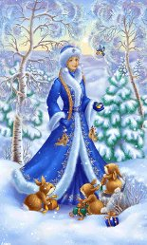
Только у нашего Деда Мороза есть такая милая помощница - Снегурочка.
правда
ложь
Снежная девушка, приходящая к нам под Новый год – явление уникальное. Ни в какой другой новогодней мифологии, кроме российской, нет женского персонажа

Slide 16
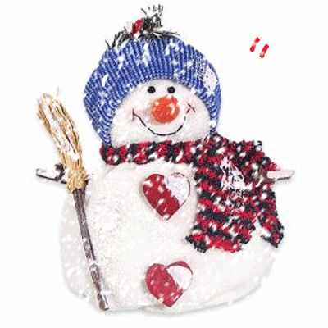
Украшения для ёлки предназначались для подарков гостям.
правда
ложь
Украшали ёлку для того , чтобы задобрить злые силы. На ёлку вешали пряники, конфеты, орехи.

Slide 17
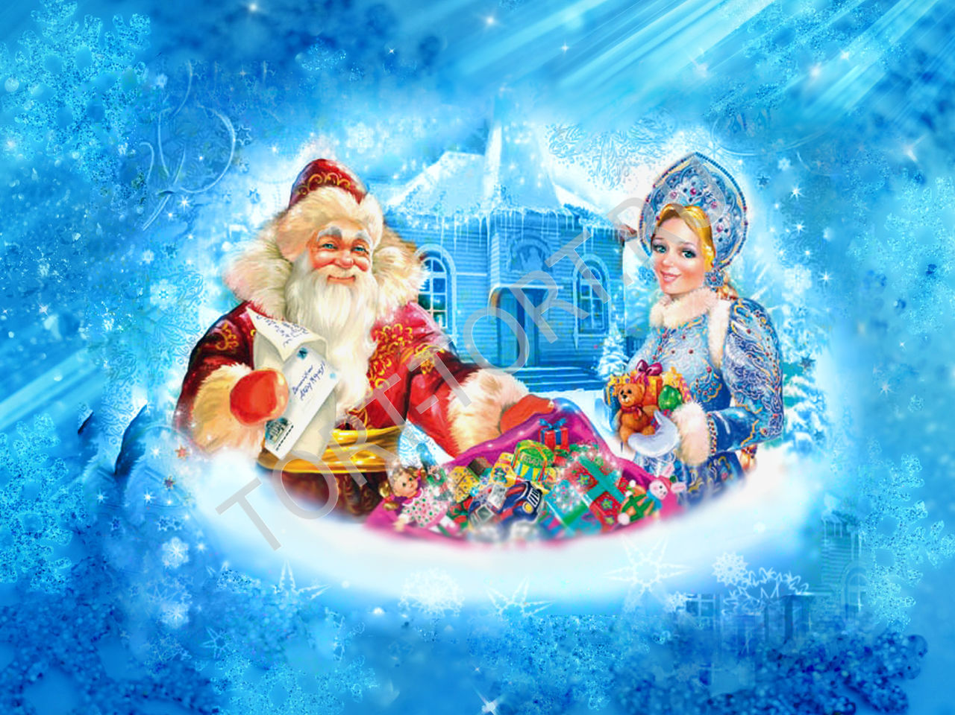
Пусть Новый год принесет Вам удачу, Пусть все желания исполняться в срок. Успехов в школе, веселья в придачу, Мы вам желаем на весь Новый год!
С НОВЫМ ГОДОМ!

Slide 18
1. http://vkusnyasha.ru/newyear_history1.html информация
2.https://deti.mail.ru/family/otkuda_prishel_novyj_god_istoriya_prazdnika_i_t/ информация
3. http://super-day.ru/istoriya-vozniknoveniya-novogo-goda/ информация
4.http://anime.wayy.ru/photo/novyj_god/snegurochka_animacija/50-0-174 анимационные картинки
5. http://to-name.ru/biography/santa-claus.htm
6. http://zateevo.ru/?alias=okaziv2012&section=page -

